Slide 1
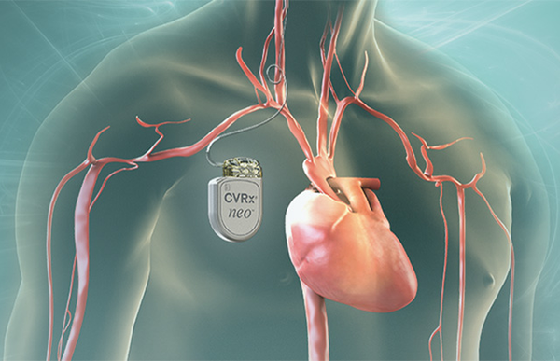
9-MAVZU: REABILITATSIYADA QO‘LLANILADIGAN YUQORI TEXNOLOGIK VOSITALAR VA APPARATURALAR
https://images.app.goo.gl/p91xNaNnEaa8K9hVA

Slide 2
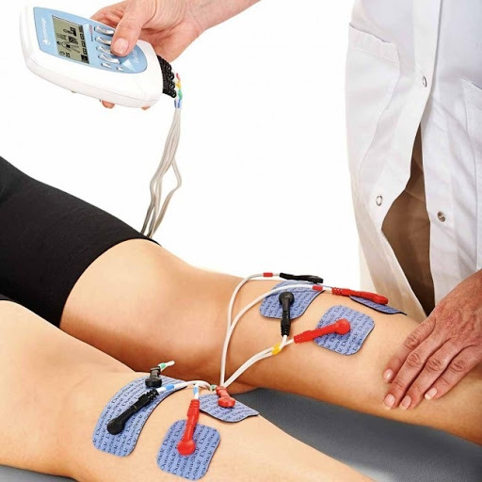
Elektr stimulyatsiyasi - bu teridan yumshoq elektr impulslarini yuborish uchun asbobdan foydalanish. ... Mushaklarni tiklashga yordam beradigan elektr mushak stimulyatsiyasi Og'riqqa yordam beradigan transkutan elektr asab stimulyatsiyasi
https://images.app.goo.gl/BHBmYM7GDtZnh6vF8

Slide 3
Elektrodiagnostika va elektrostimulyatsiya uchun UEI — 1 markali universal elektroimpulsatordan foydalaniladi. Bu apparat o‘zgarmas va impuls toklaridan foydalanishga imkon beradi, impulslarining chastotasi 0,5 — 120 Gts atrofida, uzunligi 0,002 — 300 sm atrofida o‘zgarib turadi, tok amplitudasining o’zgarish chastotasi (ritmik modulyatsiyasi) 4 dan 30 gacha boradi.
UEI — 1 markali va boshqa apparatlar muskullarning qisqarish qobiliyati buzilganida muskullar elektrogimnastikasi uchun qo’llaniladi. Ritmik ravishda elektrostimulyatsiya qilish muskullarning qon bilan ta’minlanishi va trofikasini yaxshilaydi, hajmining kattalashuvi va ish qobiliyatining kuchayishiga, nerv elementlari o‘tkazuvchanligining asliga kelishiga yordam beradi

Slide 4
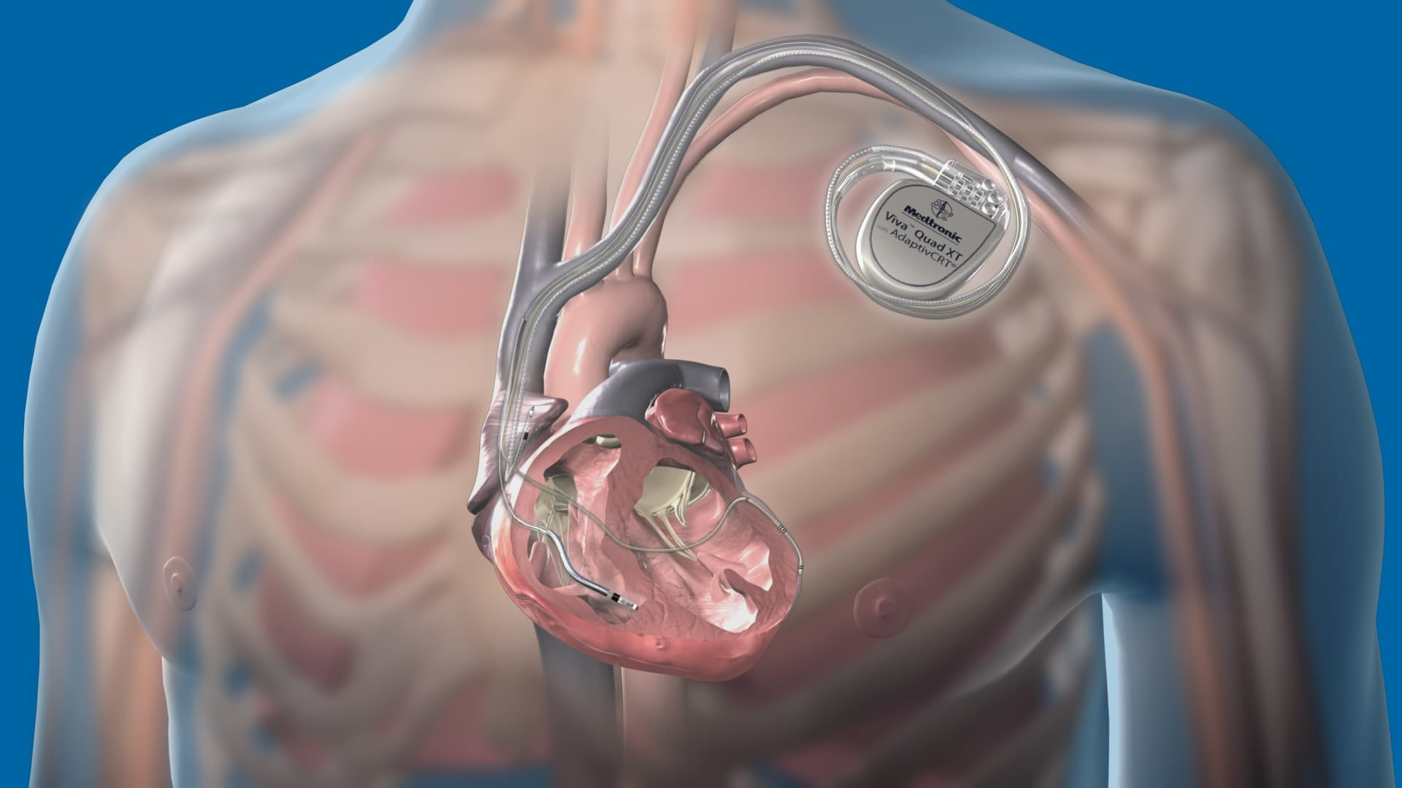
Elektrokardiostimulyatsiya (EKS) — sun’iy qo‘zg‘atuvchi impuls yordamida miokard qo‘zg‘alish. Elektrostimulyatsiya davolash va diagnostik maqsadlarda qo‘llaniladi. Davolovchi elektrostimulyatsiya (EKS) bradiaritmiyani davolash va taxiaritmiyani bartaraf etish maqsadida qo‘llaniladi
https://images.app.goo.gl/PaRzMR8ogCgq43f96

Slide 5
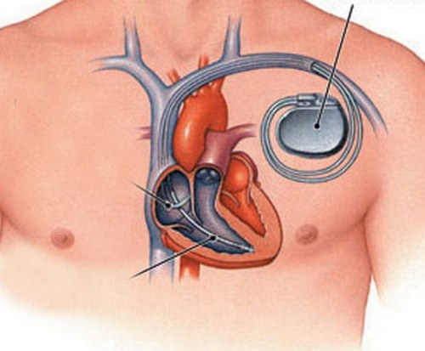
Elektrokardiostimulyator (ECS; sun'iy ritm haydovchisi (IVR)) - bu yurak ritmiga ta'sir ko'rsatishga mo'ljallangan tibbiy asbob. Elektron yurak stimulyatori (yurak stimulyatori) ning asosiy vazifasi yurak tez urmaydigan, yoki atrium va qorinchalar (atrioventrikulyar blok) o'rtasida elektrofizyologik uzilish bo'lgan bemorga yurak urish tezligini saqlash yoki yuklashdir. Shuningdek, funktsional yukni bajarish uchun maxsus (diagnostik) tashqi yurak stimulyatorlari mavjud
https://images.app.goo.gl/nYAF6FQEXTXTUhTd6

Slide 6
Kardiostimulyatsiyaning oxirgi 10 yillikdagi rivojlanishi yurak ritmi buzilishi bilan bog’liq bo‘lgan ko’plab muammolarning yechilishiga olib keldi. Texnikaning oxirgi erishgan yutuqlariga asoslanib yaratilayotgan ishonchli va sifatli zamonaviy elektrostimulyatsiya (EKS) apparatlar va implantatsiya operatsiyalari hozirda shifokor va bemor uchun har kungi operatsiyaga aylandi. Ko‘p yillik tajribalar o’rnatilgan va ishonchli ishlayotgan stimulyatorlardan ishlab chiqarilayotgan impulslar operatsiyadan keyin ko’plab bemorlarda hayot sifatini va o‘zini his qilishi yaxshilanishini ko‘rsatdi

Slide 7
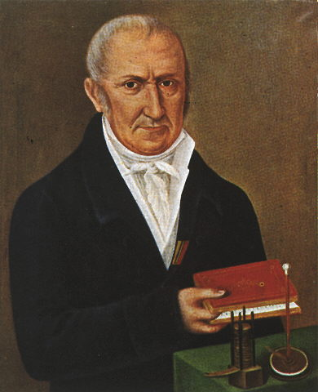
Alessandro Volta (1876) elektr toki impulslarining yurak mushaklariga qo‘zg‘atuvchi ta’sir qilishini 1-bo‘lib aniqladi. Keyin rus fiziologlari Y. M. Chagovets va N. Y. Vvedenskiylar elektr impulslarining yurakka o‘zaro ta’sirini o‘rganishdi va ularning bir nechta yurak kasalliklarida qo‘llanilish holatlarini ko‘rsatib o’tishdi
https://images.app.goo.gl/e4sXydXFcfvwofqW8

Slide 8
1927-yilda G. Hyman 1-bo‘lib tashqi elektrokardiostimulyatorni yaratdi va uni klinikada puls kamligi va es-hushini yo‘qotish bilan og'rigan kasallarni davolash uchun qo‘lladi.
1951-yilda amerikalik kardiojarrohlar Callaghan va Bigelov kardiostimulyatorni operatsiyadan keyingi bemorlarni davolashda ishlatdilar, bu bemorlarda ritmning kamligi, MES xurujlari — yurakning to‘liq ko‘ndalang blokadasi bilan birgalikda rivojlangan edi. Biroq ushbu qurilmaning katta kamchiligi bor edi — u bemor tanasidan tashqarida joylashtirilar va impulslar yurakka teri orqali uzatilardi.
1959-yilda shved olimlari to‘liq teri ostidajoylashtiriladigan implantatsion kardiostimulyatorni yaratishdi. Albatta, birinchi stimulyatorlar qisqa muddatli edi: 12 oydan 24 oygacha. Biroq bu oldinga qo’yilgan katta qadam edi.

Slide 9
Rossiyaga kardiostimulyatsiya 1960-yildan kirib keldi. 1991-yil dekabrda A. E. Bakulev birinchi rus stimulyatori EKS — 2 ni to‘liq atrioventrikulyar blokada bilan og'rigan bemorga o‘rnatdi. EKS —2 15 yildan ortiq qo'llanildi
1959-yilda shved olimlari to‘liq teri ostidajoylashtiriladigan implantatsion kardiostimulyatorni yaratishdi. Albatta, birinchi stimulyatorlar qisqa muddatli edi: 12 oydan 24 oygacha. Biroq bu oldinga qo’yilgan katta qadam edi.

Slide 10
EKS kodining xalqaro nomenklaturasi.
Kodning 1-harfi yurakni stimullanuvchi kamerasini anglatadi: V — ventricle (qorincha), A — atrium (bo‘lmacha), D — dual (bo'lmacha va qorincha).
Kodning 2-harfi yo'naltirilgan signalni qabul qiluvchi yurak qismini ko‘rsatadi: V, A, D, О — yo‘naltirilgan signalni kameralarning hech qaysisi o'qiy olmaydi.
Kodning 3-harfi qabul qilingan signalga EKS reaksiya turini anglatadi: I — inhibited (taqiqlanuvchi), T — triggered (harakatlantiruvchi), D — dual (taqiqlanuvchi va harakatlantiruvchi), О — signalni qabul qilish va unga javob berish xususiyatining yo'qligi.
Kodning 4-harfi chastotali modulyatsiya mavjudligi va dasturlanishini anglatadi: О — yuk, R — impuls amplitudasi va chastotasi bo‘yicha dasturlanishi, M — ko‘p dasturli, S — telemetriya funksiyasi, R — adaptatsiya chastotasi.
Kodning 5-harfi maxsus taxikardiyaga qarshi funksiya mavjudligini anglatadi: V — baravariga stimullash, N — normal chastotaning raqobatlashuvchi stimulyatsiyasi, S — skanerlanuvchi chastota, E — tashqaridan yo‘naltirilgan stimulyatsiya.

Slide 11
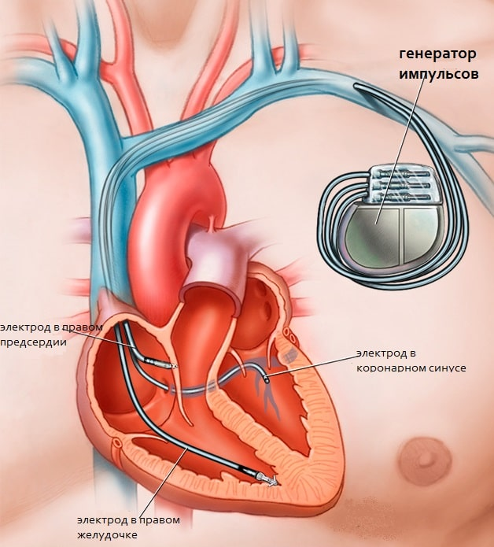
Taxiaritmiyalarda davolovchi elektrokardiostimulyatsiya
Retsiprok taxikardiyalarni bartaraf etish maqsadida qo'llaniladi (AV retsiprok taxikardiya, bo‘lmacha retsi prok taxikardiyasi, bo‘lmacha titrashi, ba’zan qorinchalar retsiprok taxikardiyasida).
https://images.app.goo.gl/Jz8ccbZW7JzkUYoj7

Slide 12
Shoshilinch elektrokardiostimulyatsiyaga ko'rsatma. D. Alpert va G. Frensis (1994) elektrokardiostimulyatsiyaga ko'rsatmalar bo'yicha savollarni hal qilish maqsadida xavf shkalasi qo'llanishini taklif qilishdi. Bunga ko'ra o'tkazuvchanlikning har biri bir ball bilan baholanadi (atrioventrikulyar blokada I daraja; atrioventrikulyar blokada II daraja Mobitts — 2 tipi; to'liq atrioventrikulyar blokada; Giss tutami chap oyoqchasi orqa shoxi blokadasi; chap oyoqcha to'liq blokadasi; o'ng oyoqcha to'liq blokadasi). To'liq ko'ndalang blokada xavfi bilan 0, 1, 2 va 3 yoki yuqori ballar yig'indisi 1,2%, 7,8%, 25% va 36,4% ga mos keladi. 2 ball yig'gan bemorlar o'rta xavf guruhiga to'g'ri keladi (25%). Agar bemor oldingi devor infarkti bilan 2 va undan yuqori ball olganda, unda unga vaqtinchalik profilaktik elektrokardiostimulyatsiya qilinadi.

Slide 13
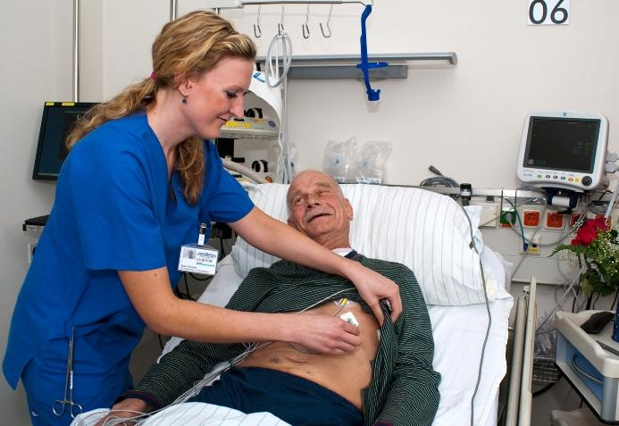
Kardiostimulyatorning implantatsiya texnikasi.
Stimulyator implantatsiya operatsiyasi oddiy va kam jarohatlovchi. Bu operatsiya xonasida mahalliy narkoz ostida rentgen apparati yordamida o‘tkaziladi. o‘mrov osti venasi punksiya qilinadi, unga maxsus kateter kiritiladi va bu orqali yuqori kovak venalarga elektrod kiritiladi.
Rentgen nazorati ostida o‘ng bo‘lmachaga yo‘naltiriladi va uning devoriga fiksatsiyalanadi yoki o‘ng qorincha uchiga kiritiladi. Eng qiyin muolaja yaxshi aloqa bog‘lash uchun elektrod oxirini bo‘lmacha yoki qorinchaga mustahkamlashdir.
https://images.app.goo.gl/pCuJvq6fjqfW9EN39

Slide 14

Protezlash — oyoq yoki qo‘lning yo‘q qismi o‘rnini bosuvchi maxsus moslama va qurilmalar bo'lib, uning faoliyatini va shaklini qisman tiklaydi. Shu maqsadda protezlar ortopedik apparatlar (ortezlar) korsetlar va ortopedik poyabzal ishlatiladi
https://images.app.goo.gl/ZNPZqgr9WhGzgiuv6

Slide 15
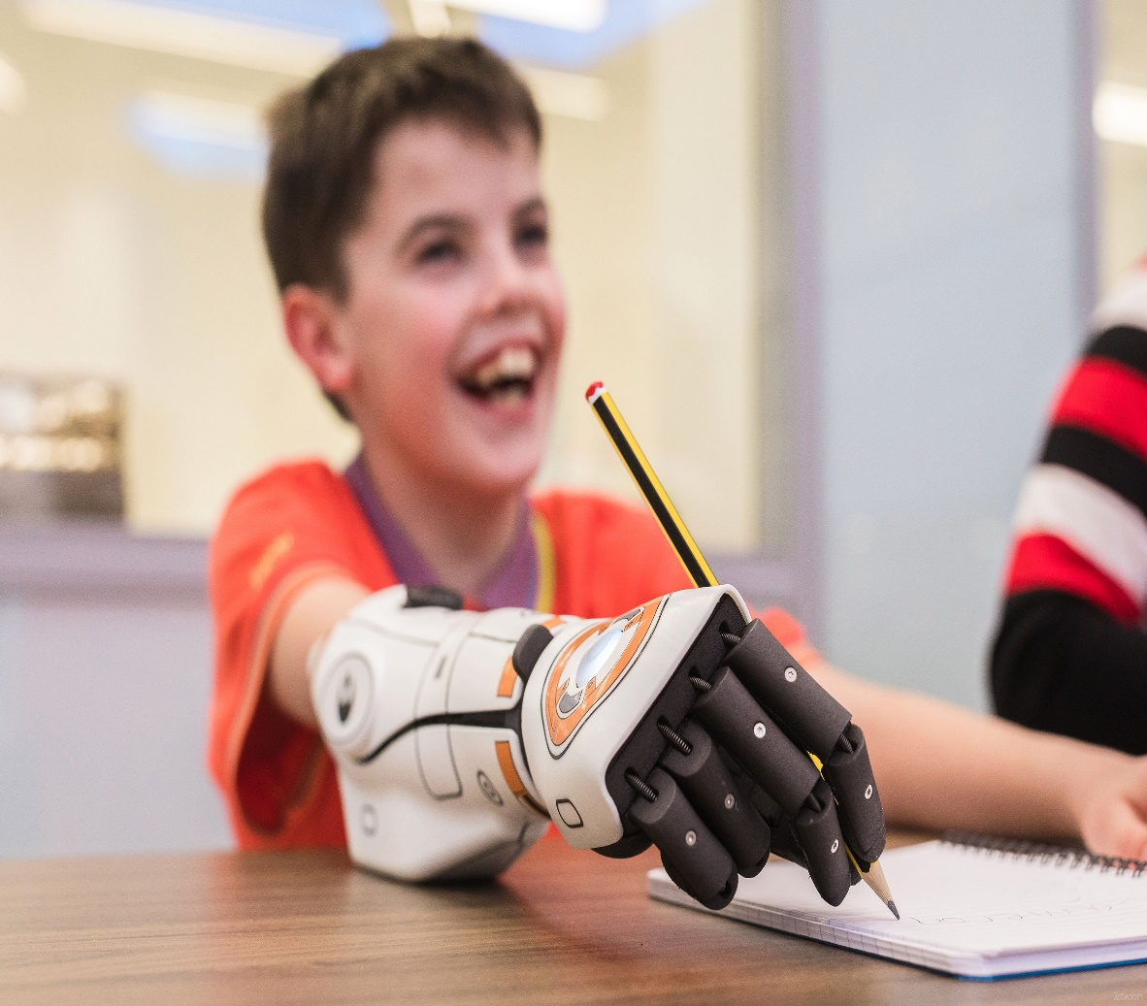
Protez — ortopedik moslamalar tayanch va harakat faoliyatining o'rnini bosib, kasallikning kechishiga optimal sharoit yaratadi va tayanch-harakat apparatining ikkilamchi deformatsiyasi oldini oladi. Protezlashda cho'ltoqning holati, bemorning umumiy ahvoli, uning kasbi va keyinchalik ishga joylashishi inobatga olinadi. Protezlashning muvafaqqiyatli bo'lishi asosiy cho'ltoqning holati va protez sifatiga bog'liq
https://images.app.goo.gl/xWnS5cPNLuksXp8a7

Slide 16
Yuqori mushaklar protezi. Yuqori mushaklarning protezi yo'qolgan qo‘l funksiyasi vatashqi ko'rinishini tiklashi kerak. 2 tipdagi protezlar tavsiya qilinadi:
Sust.
Faol.
Sust protezlarga kosmetik protezlar kiradi. Bular faqat tashqi ko'rinishni tiklab beradi.
Faol protezlar:
Mexanik.
Bioelektrikka bo'linadi.
Mexanik protezlar bir vaqtning o'zida 2 xil vazifani bajaradi. Ijtimoiy va ishlashni bajaradi. Mexanik protez qo'lning tashqi tabiiy ko'rinishini beradi va predmetlarni ushlash va qo'yib yuborish funksiyasini bajaradi. Bu bemorning odamlar orasida o'zini qulay his qilishga imkon beradi. Agar odamga keng saviyadagi harakatlar kerak bo'lsa, barmoqlarni osongina ishlovchi instrumentlarga aylantirish mumkin

Slide 17
Bioelektirik protez elektrod saqlagan bo‘lib, mushaklar qisqarganda ishlab chiqaradigan elektr tokini qabul qilib mikroprotsessorga yuborish vazifasini bajaradi. Bu protez yordamida qoshiq, vilka, pichoqlarni ushlab, ishlatish mumkin

Slide 18
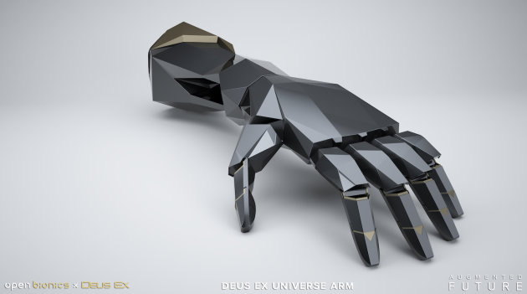
Bilak protezi. Bilak yuzasida qilingan amputatsiyada ushlash xususiyatini yo'qotish bilan bir qatorda rotatsion harakat ham yo'qoladi. Agar bilak kaft yuzasidan amputatsiya qilinsa, protez sog'lom qo'lga nisbatdan uzunroq bo'lishi kerak, chunki protez boshqaruv mexanizmini joylashtirish kerak. Protezning faolligi yelka kamaridan qarama-qarshi o'tkazilgan kamarlar yordamida amalga oshiriladi, bu harakatga protez mexanizmiga tortuvchi kamarlar orqali erishiladi.
https://images.app.goo.gl/jucMjF4zsoBT9QcRA

Slide 19
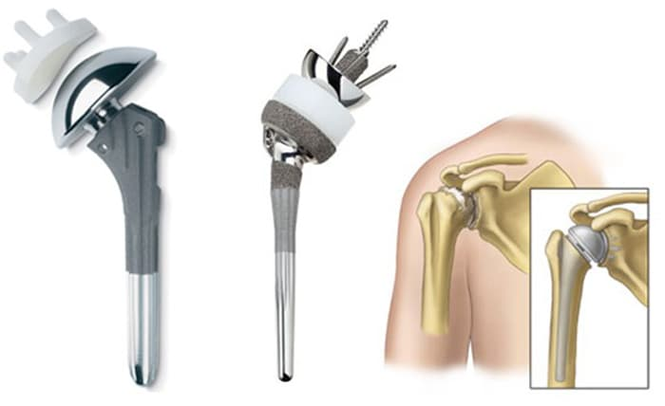
Yelka protezi. Bu holda faqat faol protezlar to‘g‘risida so‘z yuritish mumkin. Bunday protezlarda kaft barmoqlarining faolligi qo‘l funksiyasini tiklovchi (ushlash va faol yozish) prujina taranglashish kuchidan foydalaniladi. Kaft - barmoq rotatsiyasi faol yoki passiv prujina yordamida bajariladi. Siqilgan gaz yordamida ishlaydigan bielektrik boshqariladigan va elektromexanik uzatmali protezlar ishlab chiqilgan.
https://images.app.goo.gl/W2L6gP2N7Kn4Utuc8

Slide 20
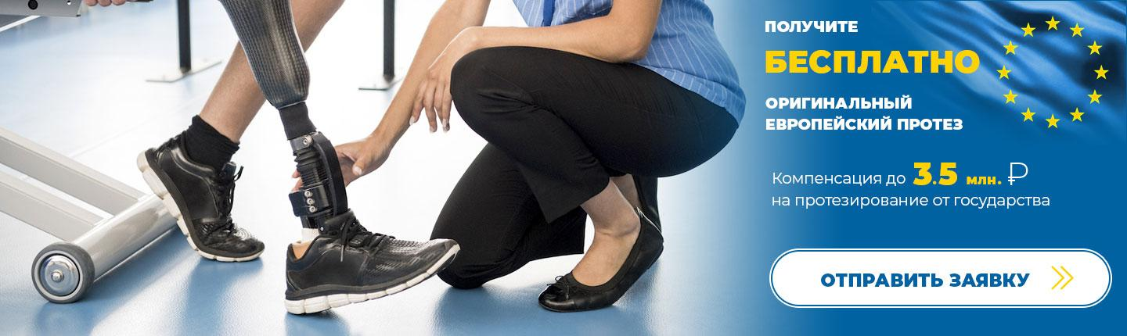
Tovon protezi Lesfrank, Shopar, Pirogov va Sayma bo'yicha tovon amputatsiya qilingan bemorlarga tavsiya qilinadi. Tovon protezi 2 qismdan iborat:
Chotoqqa birlashtiriladigan.
Tovon gilza qismi.
https://images.app.goo.gl/xiofVevYDc8NgGSX9

Slide 21
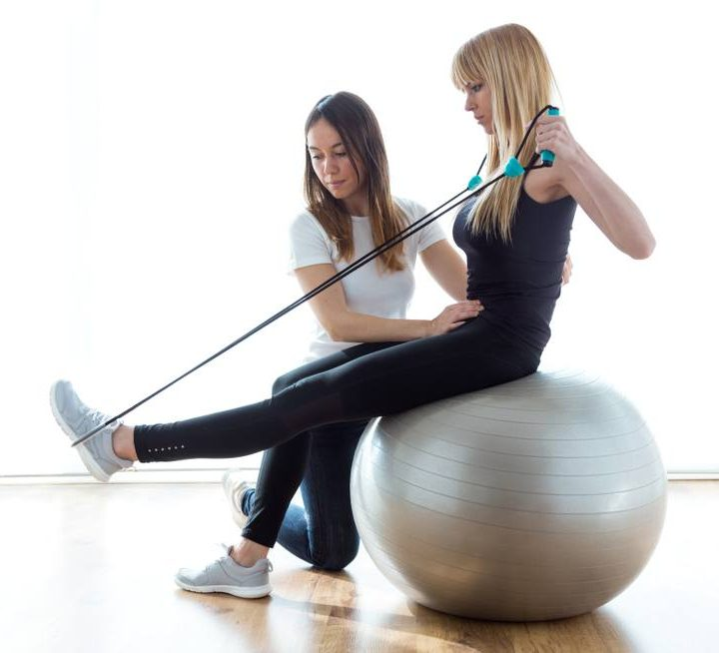
Kinetoterapiya — harakatlar orqali davolash bo'lib, bu o'z ichiga turli massajlar (suvli, elektrli, bug'li, vibratsion), fizik harakatlarni (yugurish, mashqlar, veloergometriya), turli trenajerlarni o'z ichiga oladi. Kinetoterapiya kasalliklarning oldini olish va davolash maqsadida qo’llaniladi
https://images.app.goo.gl/sjQ49GHJ37LgRDmV6

Slide 22
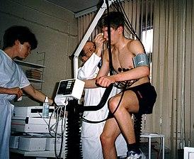
Veloergometriya — yurak kasalliklarida organik yoki funksionai xarakterda ekanligini aniqlash uchun qollaniladi. Buni qo'llashdan oldin shifokor kasal organizm fizik zo‘riqishni ko‘tara oladimi yoki yo‘qmi aniqlaydi va buni bemorgda o‘tkir ishemik kasallik borligi inkor etilgandagina qo'llashi mumkin
https://images.app.goo.gl/CPEBx2Mz1egvcgxcA

Slide 23
Foydalanilgan adabiyotlar.
1. “Umumiy amaliyot shifokorlari tayyorlashda zamonaviy yondosh” Ahmedov R. М., Sharipova N. J. — Toshkent, 2018.
2. “Biofizika” Bazarbayev M.I., Mullajonov I. va boshq. Darslik. Toshkent. 2018 y.
3. “Tibbiy va biologik fizika” Remizov A.N., Darslik. Toshkent, 2015 y
4. “Amaliy tibbiyotdagi yangi texnologiyalar” G.J.Jarilkasinova, D.R.Adizova. Toshkent. 2012-yil

Slide 24
E’TIBORINGIZ UCHUN
RAHMAT!!!

